Slide 1

Imprese, innovazione e sviluppo. Buone pratiche di governance locale
Modulo "Diritto e politiche dell'Ue per l'occupazione e lo sviluppo" della Cattedra Jean Monnet di Diritto dell'Ue
20 aprile 2018
PLACE PARTNER’S LOGO HERE
Notes:
Introduction: explain that what we do – in a nutshell – is to help ambitious SMEs innovate and grow internationally.

Slide 2

La rete Europea che aiuta le PMI a crescere, innovarsi e internazionalizzarsi
PLACE PARTNER’S LOGO HERE
Notes:
Introduction: explain that what we do – in a nutshell – is to help ambitious SMEs innovate and grow internationally.

Slide 3

NEL MONDO
600 organizzazioni distribuite in oltre 50 Paesi:
    28 Paesi UE
    Norvegia, Islanda, Svizzera
    Bosnia, Montenegro, ex Repubblica Yugoslava di Macedonia, Serbia, Albania, Moldavia, Turchia, Ucraina, Russia.
    Altri Paesi terzi: Messico, USA, Canada, Cile, Egitto, Israele, Marocco, Tunisia, Armenia, Cina, India, Giappone, Sud Corea, Brasile, Argentina

Slide 4
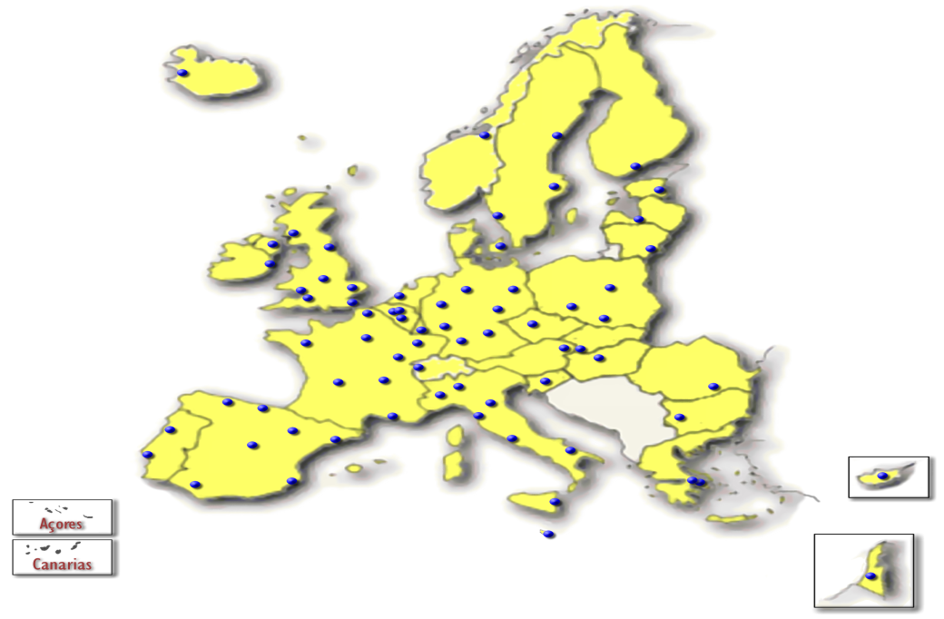
Partner della rete
Associazioni Industriali,
Camere di commercio,
Agenzie regionali per lo sviluppo,
Centri tecnologici universitari
Notes:
4
4

Slide 5
IN ITALIA
Oltre 50 organizzazioni raggruppate in 6 Consorzi:
  ALPS (Nord-Ovest)
  SIMPLER (Nord-Centro)
  FRIEND EUROPE (Nord-Est)
  SME2EU (Toscana, Marche e Umbria)
  ELSE (Lazio e Sardegna)
  BRIDGE €CONOMIES (Sud)

Slide 6
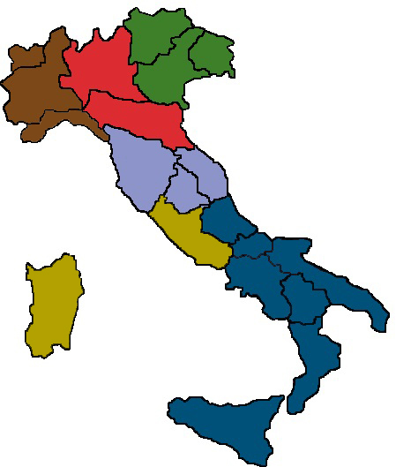
SIMPLER
- Finlombarda Spa (Milano) (coordinatore)
- Innovhub-SSI / Az. Speciale CCIAA Milano
- FAST (Milano)
- Unioncamere Lombardia (Milano)
- Confindustria Lombardia (Milano)
- CNA Lombardia (Milano)
- ASTER (Bologna)
- Unioncamere Emilia-Romagna (Bologna)
- SIDI Eurosportello / Az. Speciale CCIAA Ravenna
- Confindustria Emilia-Romagna (Bologna)
- CNA Emilia Romagna (Bologna)
- ENEA (Bologna)
FRIEND EUROPE
- Unioncamere del Veneto (Venezia) (coordinatore)
- Veneto Innovazione (Venezia)
- ENEA (Venezia)
- AREA Science Park (Trieste)
- ARIES / Az. Speciale CCIAA Trieste
- ConCentro / Az. Speciale CCIAA Pordenone
- I.TER. / Az. Speciale CCIAA Udine
- Informest Consulting (Gorizia)
- TIS Innovation Park (Bolzano)
- Trentino Sviluppo (Rovereto - TN)
ALPS
- CCIAA Torino (coordinatore)
- Unioncamere Piemonte (Torino)
- Confindustria Piemonte (Torino)
- Regione Piemonte (Torino)
- Unioncamere Liguria (Genova)
- Regione Liguria (Genova)
SME2EU
- PromoFirenze / Az. Speciale CCIAA Firenze (coordinatore)
- Confindustria Toscana (Firenze)
- Eurosportello Confesercenti (Firenze)
- CCIAA Ascoli Piceno
- Compagnia delle Opere di Pesaro Urbino
- Sviluppumbria (Perugia, Terni)
BRIDG€conomies
- Eurosportello / Az. Speciale CCIAA Napoli (coordinatore)
- Agenzia di Sviluppo / Az. Speciale CCIAA Chieti
- CCIAA Teramo
- Unioncamere Basilicata (Potenza)
- ENEA (Portici – NA)
- Unioncamere Campania (Napoli)
- Unioncamere Calabria (Lamezia Terme)
- Consorzio SPIN (Rende – CS)
- Unioncamere Molise (Campobasso)
- Unioncamere Puglia (Bari)
- Consorzio Catania Ricerche (Catania)
- Consorzio ARCA (Palermo)
- Confindustria Sicilia (Palermo)
ELSE
- Consiglio Nazionale delle Ricerche (Roma) (coordinatore)
- APRE (Agenzia per la Promozione della Ricerca Europea) (Roma)
- BIC Lazio (Roma)
- Confcommercio (Roma)
- Unioncamere Lazio (Roma)
- Università di Roma «Tor Vergata»
- Sardegna Ricerche (Pula – CA)
- Confindustria Sardegna (Cagliari)
http://www.een-italia.eu/

Slide 7
SERVIZI
Crescita e sviluppo nei mercati esteri
Sviluppo di partenariati
Supporto alla innovazione
Notes:
7
7

Slide 8
1 Crescita e sviluppo nei mercati esteri
Informazioni su legislazione UE, politiche europee, mercato unico e norme internazionali
Strategia per i mercati esteri
Supporto a start up/spin off, nuova imprenditorialità
Assistenza per facilitare l’accesso ai finanziamenti
Contatti con investitori/pubblico/privati italiani e internazionali

Slide 9
1.1 Partecipazione al processo decisionale della UE: consultazioni europee
Raccolta di opinioni dagli imprenditori
Raccolta di problematiche che le imprese incontrano all’interno del mercato europeo e nei Paesi Terzi
Le segnalazioni delle PMI vengono trasmesse alla Commissione UE:
elimina inefficienze del mercato unico
progetta ed attua politiche verso le PMI

Slide 10
2. Sviluppo di partenariati
Missioni commerciali e fiere internazionali http://een.ec.europa.eu/tools/services/EVE/Event/ListEvents
Ricerca partner per cooperazione commerciale/ produttiva / tecnologica Partnering Opportunity Database
http://www.sviluppumbria.it/-/een-enterprise-europe-network
Identificazione di partner per la partecipazione a progetti europei

Slide 11
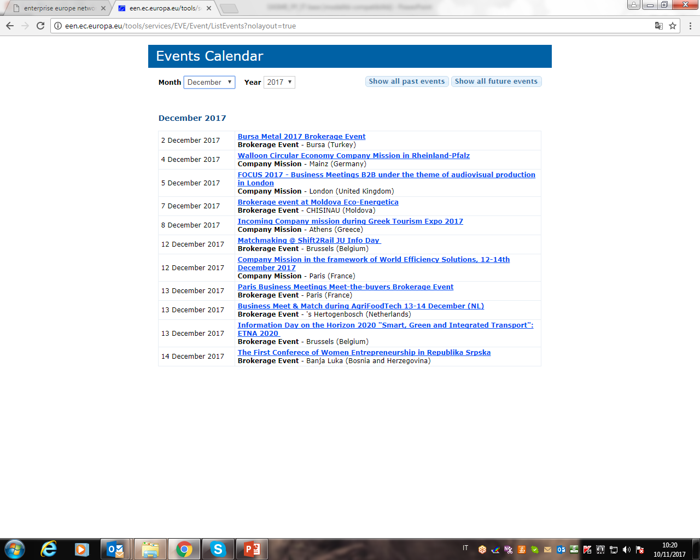

Slide 12
Partnering Opportunities Database
Opportunità esclusiva della rete Enterprise Europe Network
Ricerca di partner esteri al fine di siglare nuovi accordi commerciali, tecnologici e presentare progetti europei
Gratuito per le imprese
Profilo resta valido per 12 mesi per permettere una ricerca di partenariato estero di lungo periodo
Dati sensibili rimangono confidenziali (nome dell’impresa e persona di riferimento) e scambiati tra gli uffici EEN

Slide 13
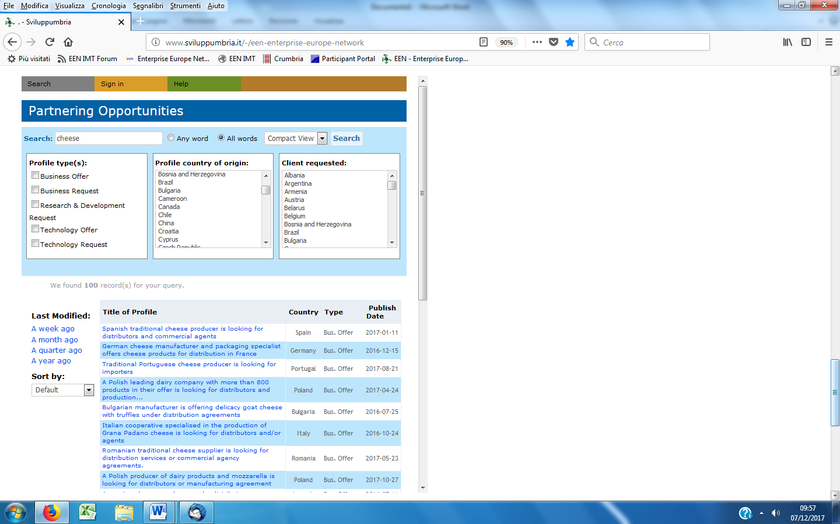

Slide 14
3. Supporto alla innovazione (IKAM2EU)
Analisi delle capacità di gestione e miglioramento dell’innovazione (Enhancing Innovation Management Capacity)
Consulenza sulla gestione della proprietà intellettuale e industriale
Supporto al trasferimento tecnologico/open innovation, intermediazione brevettuale
Ricerca partner per la cooperazione tecnologica
Valorizzazione dei risultati della ricerca
Servizio di accompagnamento alle imprese aggiudicatarie degli strumenti H2020: Sme Instruments, FET Open, Fast Track to Innovation (Key Account Manager)
Notes:
14
14

Slide 15
SCALEUP2EU
Selezione di giovani aziende innovative del territorio che beneficeranno di formazione gratuita e servizi di supporto per la crescita.
Requisiti
Dai 2 ai 5 anni di età
Forte grado di innovatività e presenza sul mercato
Fatturato in crescita
Business plan
Pronta a scalare il mercato ed entrare in nuovi mercati internazionali

Slide 16

http://een.ec.europa.eu/
http://www.een-italia.eu/
http://een.sme2eu.it/
http://www.sviluppumbria.it/-/een-enterprise-europe-network
Notes:
Logo è lo stesso in tutta Europa, cambia solo la scritta sotto
DIVIETO: Non si può usare een acronimo verso l’esterno

Slide 17
Contact us
Marina Cecilia Sereni
m.sereni@sviluppumbria.it
een@sviluppumbria.it
Follow us at
PLACE PARTNER’S LOGO HERE

